Slide 1
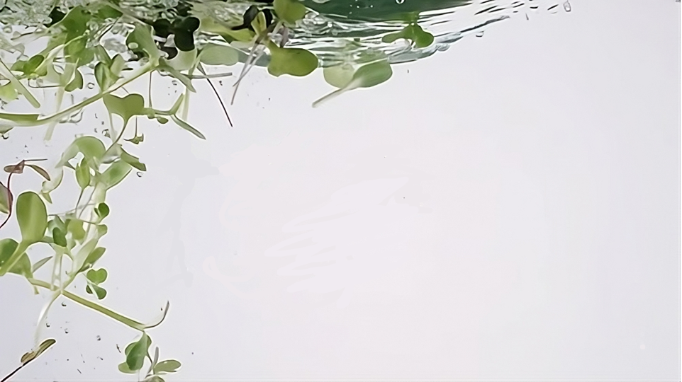
FLOATING GYDROPONICS
Промежуточные результаты
этапа «Разработка»
ФГБОУ ВО Алтайский государственный
аграрный университет
Инициативная разработка
Notes:
В презентации вы можете использовать любой дизайн, который вам нравится. Шаблон предназначен для копирования!
На титульном слайде укажите:
- название вашего проекта
- ваш вуз (принятую аббревиатуру)
- тип разработки (он должен быть указан по умолчанию)
Этот шаблон создан для команд с инициативной разработкой. Это значит, что шаблон подходит для команд, которые придумали свою проектную идею самостоятельно. Если ваша команда работает над заказной задачей, воспользуйтесь другим шаблоном Шаблон К1 Заказная

Slide 2

Пользователь и проблема
Проблема: Ситифермеры, занимающиеся выращиванием культур гидропонным способом в квартирах хотели бы меньше времени уделять уходу за растениями, который заключается в создании наилучших условий роста, но не могут, поскольку стандартные гидропонные установки не предполагают автоматической стабилизации уровня воды, при которой корни растений постоянно находились бы в воде.
Пользователи: горожане и жители сел, которые занимаются выращиванием зелени в домашних условиях
Notes:
Перед заполнением слайда обратите внимание на статьи о заполнении паспорта проектной идеи и об ошибках при его заполнении
Как заполнять паспорт проекта https://www.notion.so/intensive2035/e16bcedd0635425083043cee40507eff?pvs=4
Ошибки при заполнении паспорта проекта https://www.notion.so/intensive2035/08ff407807a14bdd940722bd2c2f5fe5?pvs=4
Проблема, которую вы решаете, не существует в вакууме.
Должен быть кто-то, кто от неё страдает, иначе это не проблема. В качестве пользователя мы предлагаем выбрать группу людей, для которых эта проблема актуальна. Например, в группу могут входить люди определенной профессии или рода деятельности, жители района или города, потребители какого-то товара или услуги, владельцы какой-то собственности и так далее.
Проблема возникает не на пустом месте.
А тогда, когда пользователь совершает некоторые действия, чтобы прийти к желаемому результату. Масштабы действия могут быть разные: от продажи квартиры и выбора учебного заведения до заполнения формы на сайте или выброса мусора.
Так или иначе, при совершении этого действия что-то идёт не так, пользователь сталкивается с каким-то неудобством, барьером, которое либо вообще не даёт совершить это действие, либо затрудняет его, делает неприятным.
Хороший индикатор: пользователь вынужден тратить дополнительное время, деньги, нервы, здоровье, чтобы решить свою первоначальную задачу.
Обратите внимание, что задача часто всё же решается, хоть и не самым оптимальным способом. Как раз в этом месте вы можете предложить более оптимальное решение, то есть, менее затратное по деньгам, времени или нервам. Именно решение вам и предстоит разработать в ходе интенсива.

Slide 3
Решение
Для ситифермеров, которым нужно получать стабильный урожай микрозелени , наша гидропонная установка будет выполнять роль помощника по выращиванию зелени круглый год без дополнительных затрат и особых усилий.
В отличие от станций закрытого типа с маркетплейсов (Halo 3) наш продукт лучше тем, что он не требует контроля за уровнем воды и тем самым упрощает процесс выращивания. Также по сравнению с конкурентами наша разработка позволяет вырастить больший урожай из-за наиболее рационального использования пространства при помощи кассет нашей разработки, вместо отдельных маленьких розеток.
Notes:
Мы используем такой шаблон формулировки решения, но не настаиваем на нем:
Для <пользователей>, которым нужно <цель/желание потребность пользователя>, Наш <вид решения> будет выполнять <главную функцию>. В отличие от <альтернатив>, наш продукт лучше тем, что <описание преимуществ>.
Так или иначе, из описания вашего решения должно быть понятно следующее:
чья проблема решается
что это за проблема
что представляет собой ваше решение
чем оно лучше аналогичных
Например
Для <мам с колясками>,
которым нужно <два раза в день гулять с ребенком>,
наше <мобильное приложение>
будет <строить удобные и интересные пешеходные маршруты прогулок>.
В отличие от <Яндекс.Карт, Google Maps и 2Gis>, наше приложение будет лучше тем,
что <оно будет учитывать все пандусы, лестницы, бордюры и подземные переходы и не будет предлагать мамам с колясками идти туда, где невозможно нормально пройти пешеходу>.

Slide 4
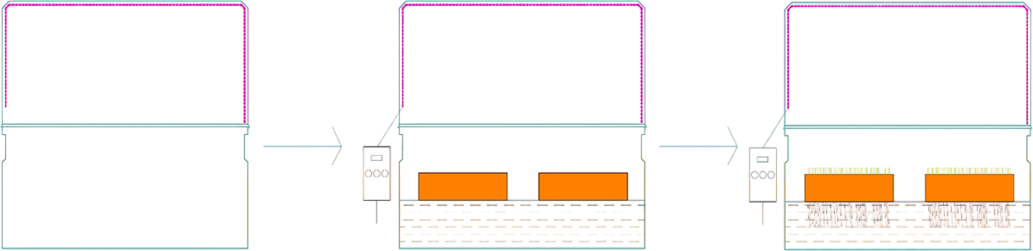
Пользовательский сценарий
Используя наше решение пользователь достигнет своей цели (в нашем случае выращенного урожая микрозелени) следующими шагами:
1. Подготовка установки к работе (заполнение резервуара до определенного уровня водой и включение освещения в сеть, установка кассет в правильном расположении)
2. Посадка микрозелени в кассеты
3. Выращивание до полного созревания растений.
Notes:
Опишите по шагам ответ на вопрос: как пользователь достигнет цели, используя ваше решение.
Если в этом есть необходимость, укажите и неоптимальный сценарий (как проблема решается сейчас и к каким последствиям это приводит)
По возможности, визуализируйте этот сценарий в виде схемы или прототипа будущего интерфейса решения.

Slide 5
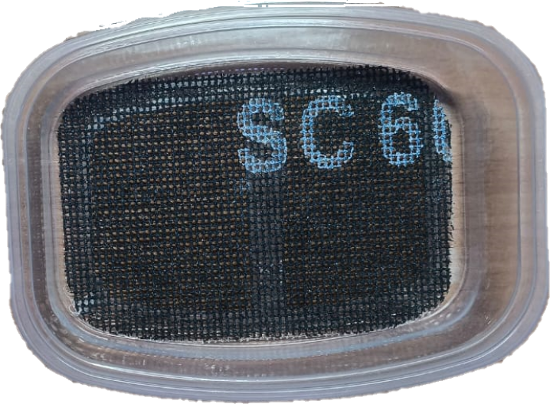
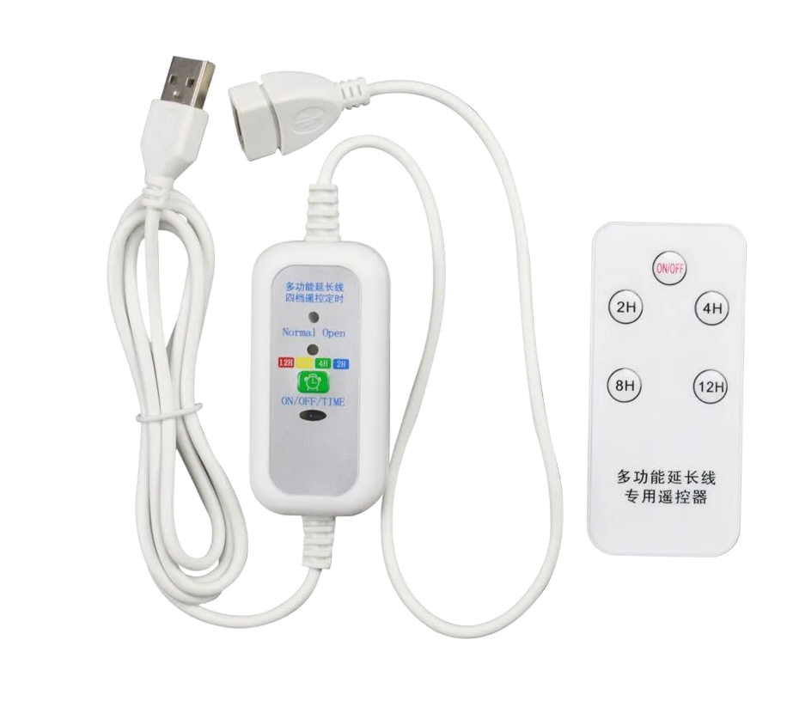
О проекте
В данный момент уже есть прототип установки. Он состоит он из 2-х частей – крышки, для создания парникового эффекта и основного резервуара с водой, общий объём которых составляет 10 литров. На крышке в круг располагается подсветка полного спектра, подключаемая посредством порта USB. Через некоторое время планируется управление освещением по типу таймера с пультом, на котором пользователю нужно выставить режим работы посредством управления устройства через пульт.
Кассетный модуль в нашей разработке играет важную роль. Она состоит из сетки с отверстиями среднего диаметра под различные культуры микрозелени, и прозрачного пластикового корпуса размещаемого с заглублением в понтон-плот из эструдированного пенополистирола толщиной 4 см, для удерживания кассеты наплаву.
Прототип кассеты
Таймер освещения
Notes:
Демонстрация продукта всегда лучше, чем скриншоты на слайдах.
Почему? Когда вы показываете прототип «здесь и сейчас», он осязаем — зрители воспринимают его как реально существующий проект, а не только как ваши планы в далёком будущем. Взаимодействие слушателей с вами и их внимание также растёт: наблюдать за работой сайта или приложения онлайн интереснее, чем видеть застывшие картинки.

Slide 6
Результаты пользовательского тестирования
Портрет пользователя: городской житель, преимущественно женского пола в возрасте от 20 до 45 лет интересующийся вопросами домашнего выращивания культур.
Возможности:
- пользователи могут без особых усилий вырастить за короткое время урожай растений в домашних условиях;
варьировать сроки посева и культуры в разные кассетные модули установки;
не заботиться об уровне воды при выращивании.
Notes:
Шаблон для подготовки к тестированию
Шаблон протокола тестирования
Статья и вебинар про проведение пользовательского тестирования
Дополнительная статья про пользовательское тестирование: Проверь меня, если сможешь

Slide 7
Экономика проекта: предположения и вопросы
Notes:
В этом разделе мы предлагаем вам подумать о том, на чём ваш проект будет зарабатывать деньги и поделиться своими предположениями с экспертами, которым помогут вам скорректировать свою бизнес стратегию.

Slide 8
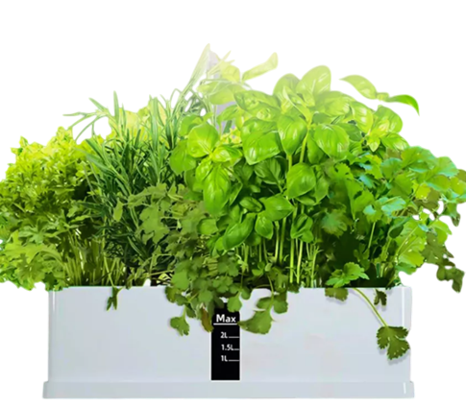
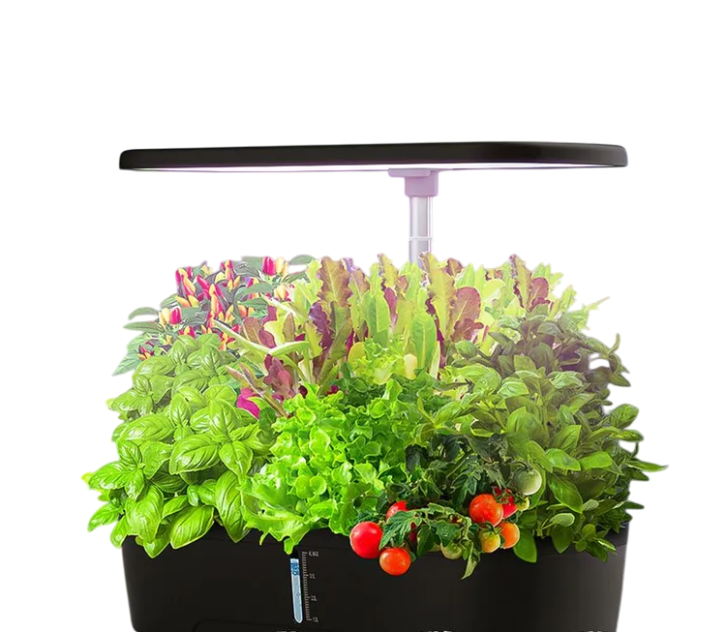
Аналоги
Halo 3
Аналогами нашей установки являются гидропонные системы с маркетплейсов закрытого типа, такие как гидропонная система Halo 3 и Classmark (наиболее популярны).
Halo 3 имеет ёмкость 2 л с водой в которой помещаются 10 лунок с растениями и автоматизированную светодиодную подсветку с 1-м режимом освещения. Ее мощность – 7 W.
Classmark
В Classmark объём емкости уже составляет 4 л, лунок больше (их 12), также режимов освещения 3. Мощность ее значительно больше – 20 Вт.
Установки | Обьем емкости | Тип посадки | Режимы освещения | Потребляемая мощность | Цена
FLOATING GYDROPONICS | 18 л | Кассетный (4) | 4 | 5 Вт | 1 500 р (себестоимость)
Halo 3 | 2 л | Лунковый (10) | 1 | 7 Вт | 2 900 р
Classmark | 4 л | Лунковый (12) | 3 | 20 Вт | 3 300 р
Notes:
Если вам так удобнее, поместите этот слайд выше, где вы рассказываете о своём решении.
На этом слайде опишите ОБНОВЛЕННУЮ версию того, как вы видите аналоги вашего решения. Обновленная версия должна у вас появиться по результатам исследования
Хороший вариант (но мы не настаиваем) — представить результаты в виде таблицы, где вы сравниваете ваше решение с аналогами по важным для пользователя параметрам.

Slide 9
Рынок
Объем потенциального рынка:
Рынок b2c
Кол-во домохозяйств = 108,7 миллиона *0,85 = 92,4 млн. /3 = 30,8 млн.
Кол-во ситифермеров = 30,8 млн.* 0,15 = 4,62 млн.
Рынок TAM = 4,62*2500 = 11,55 млрд. р.
Наша доля рынка 1 % = 115,5 млн. р.
Рынок b2b – не рассматривается
где: 0,85 – доля жителей, проживающих в многоквартирных домах;
3 – средняя численность семьи;
0,15 – доля жителей готовых заниматься ситифермерством и приобретать оборудование.
Notes:
В ходе анализа рынка может выясниться, что сегмент, на который вы ориентируетесь, слишком маленький, и тогда изначальную стратегию придется менять. И наоборот, может быть вы найдёте перспективную рыночную нишу, о которой не догадывались раньше. Кроме того, объём потенциального рынка всегда интересует инвесторов.
Чтобы узнать, как посчитать объем рынка, познакомьтесь с материалом ниже: Как посчитать объем рынка

Slide 10
Структура издержек и бизнес-модель
1. Нашими клиентами являются ситифермеры, выращивающие растения в домашних условиях
2. Наш проект будет зарабатывать в основном от продаж установки с наценкой от себестоимости с учетом затраченного труда на производство, возможно также от продаж расходников, таких как кассетные модули, к примеру с маркетплейсов.
3. В нашу систему входят такие детали как кассета, резервуар для воды, крышка, светодиодная лампа, ее таймер. Из данных деталей и будет складываться основная себестоимость.
4. Свою установку мы будем продавать через популярные маркетплейсы (как Ozon), или торговые площадки (как Avito или AliExpress).
Notes:
Одна из важных составляющих любого коммерческого проекта — его бизнес-модель. Бизнес-модель — это структура бизнес-процессов компании, которая объясняет, как компания будет получать прибыль.
Перед тем как приступить к созданию бизнес-модели, предлагаем вам встретиться с командой и ответить на три вводных вопроса на слайде выше - это поможет вам подготовиться к вдумчивому созданию БМ.
О том, как ответить на вопросы выше, читайте с статье: Введение в бизнес-модели
Вместо этого слайда можете продемонстрировать бизнес-модель вашего решения, если вы создали её. Создать бизнес-модель для своего проекта вам помогут материалы:
1. Статьи в базе знаний: Введение в бизнес-модели, Lean Startup Canvas
2. Вебинар Экономика проекта и модели монетизации (про Lean Canvas с 42 минуты)

Slide 11
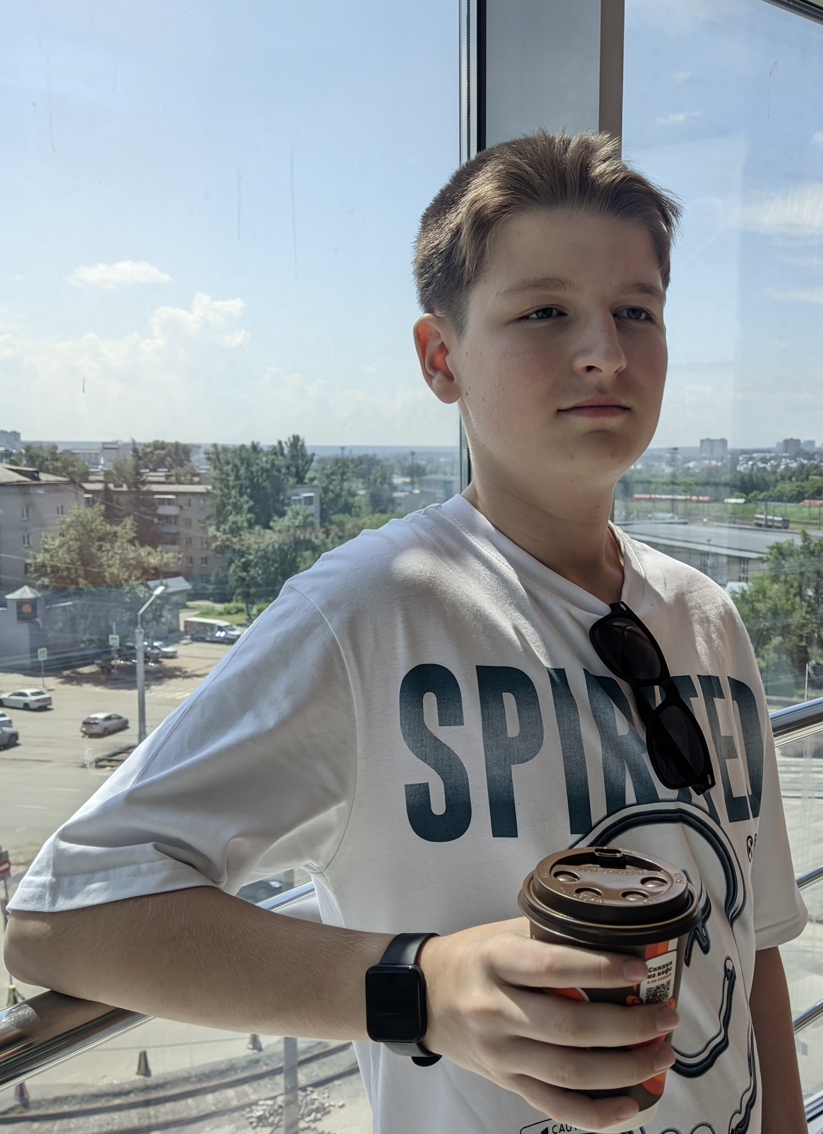
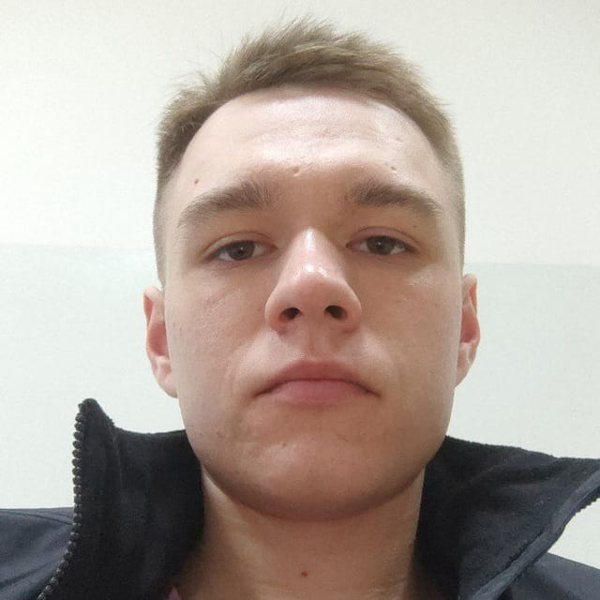
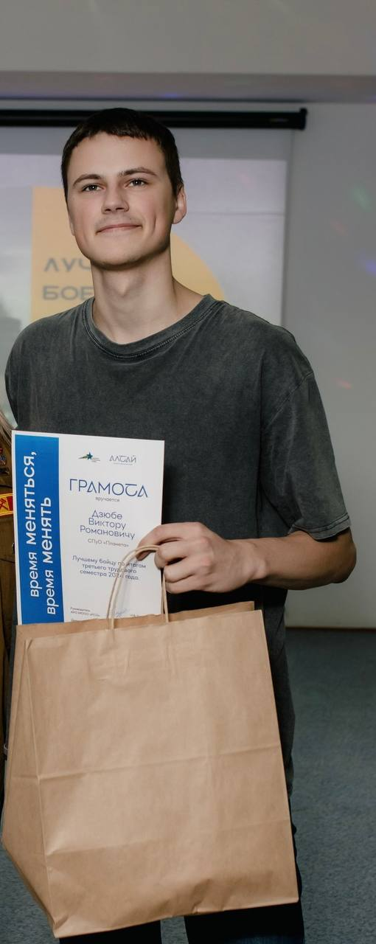
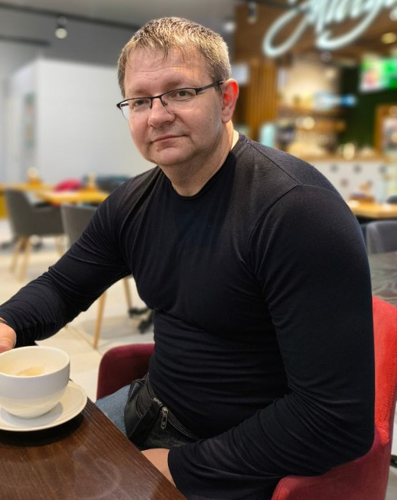
Команда
Шишкин Иван
Лидер
Опыт работы в проектах по гидропонике (аэропонике),
Базовые навыки по
микроэлектронике
Лыткин Артем
Экономист-маркетолог
Дзюба Виктор
Главный мелиоратор
Шишкин Александр
Наставник
Notes:
Слайд с командой — это ваш способ представиться и показать, что вы способны справиться с поставленной задачей.
Обычно здесь размещают фотографии, указывают, как кого зовут, должность в проекте
Уместно рассказать о каких-то компетенциях и достижениях (если они у вас есть). Главное, чтобы эти они имели отношение к тому, что вы делаете.
Например, в вашей команде есть участник, который помимо прочего работает фитнес-тренером. Если ваш проект связан, например, со спортивным питанием или мобильным приложением для спортсменов, то это большой плюс. Если же проект связан с компьютерным зрением или вы разрабатываете компьютерную игру — это не имеет значение и лучше этот факт опустить.
Но ни в коем случае ничего не придумывайте и не вводите ваших зрителей в заблуждение!

Slide 12
Вопросы экспертам
1) Гидропонный способ подразумевает полное нахождение в воде корней и семян. В связи с этим на растениях могут образоваться различные болезни, такие как грибок. Как возможно с этим бороться?
2) При контакте солнца с водой происходит ее цветение. Как можно этого избежать без удаления установки с освещенного места?
3) Какие условия размещения товара на маркетплейсах? (сертификат продукции, знаки качества)

